Slide 2
وحدة الهدف وهو القضاء على الرسول صلى الله عليه وسلم ودعوته
الحساس بالخطر من الدعوة - الخوف على المصالح

Slide 3
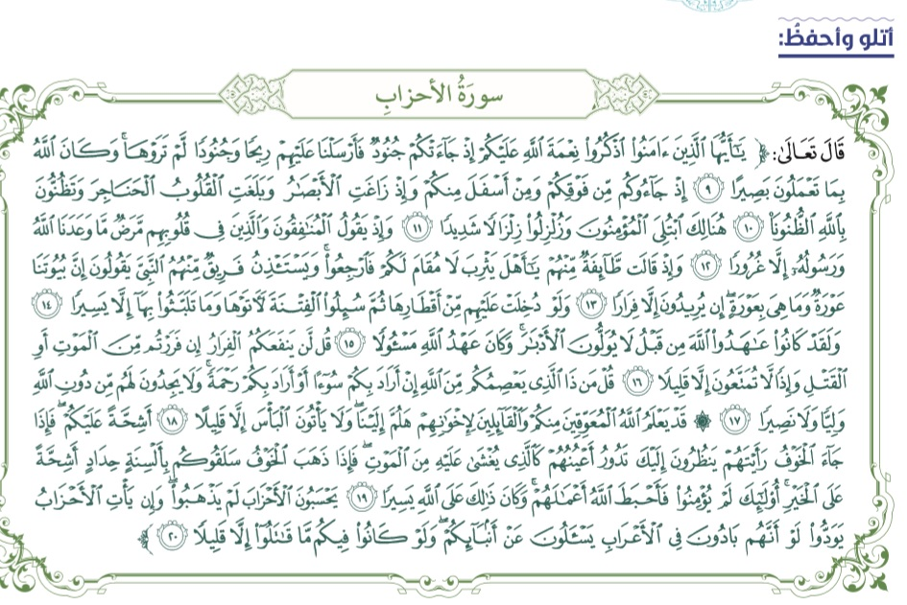

Slide 4
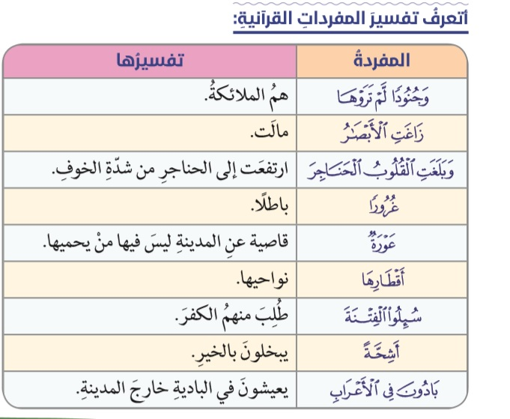

Slide 5
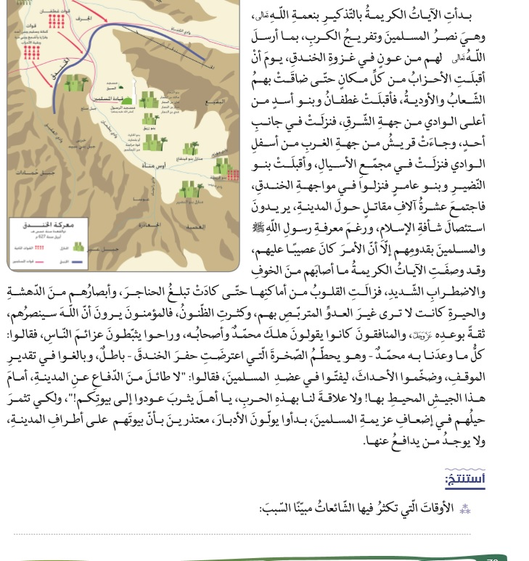
عند المحن والشدائد لأن لنفوس تضعف وتضطرب فيسهل عليها تصديق كل ما تسمع

Slide 6
الثقة ونشر الكذب
- نشر الفتن وزعزعة الأمن
ردها إلى ولاة الأمر والرأي
ايقافها وعدم نشرها
رغبة القبائل بالتخلص من النبي ودعوته ورغبة قريش باستعادة زعامتها
النبي صلى الله عليه وسلم ليهود بني النضير لنقضهم العهد
يدل على محاصرة القبائل للمدينة من جميع أطرافها المكشوفة

Slide 8
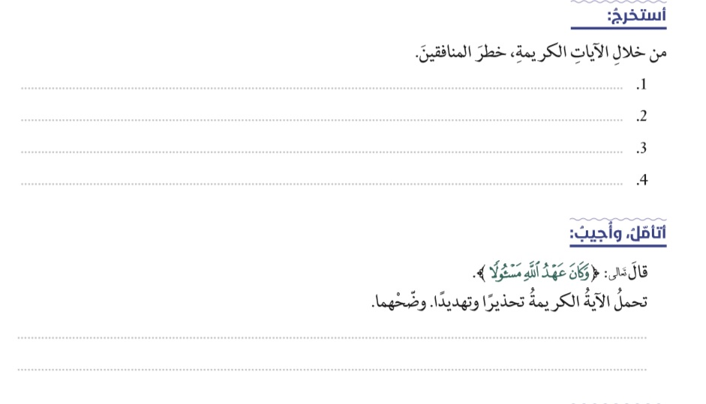
نشر الاشاعات والكذب
تثبيط الهمم
إضعاف الجيش بالانسحاب
زعزعة الأمن
تحذير : من نقض عهد الله
تهديد : ليسألهم عن عهدهم يوم القيامة ويحاسبون

Slide 9
احتراز الانسان من كل شيء يمكن وقوعه
واجب حتى يقبل
العبد يعمل ويتوكل على الله مع الأخذ بالاسباب
يعمل المسلم في الدنيا العمل الذي ينفعه في الآخرة
الاحسان في العمل يؤدي الى تطور الحضارات ونمو الاقتصاد
الاحسان في العمل يؤدي الى ترابط بين أفراد المجتمع

Slide 10
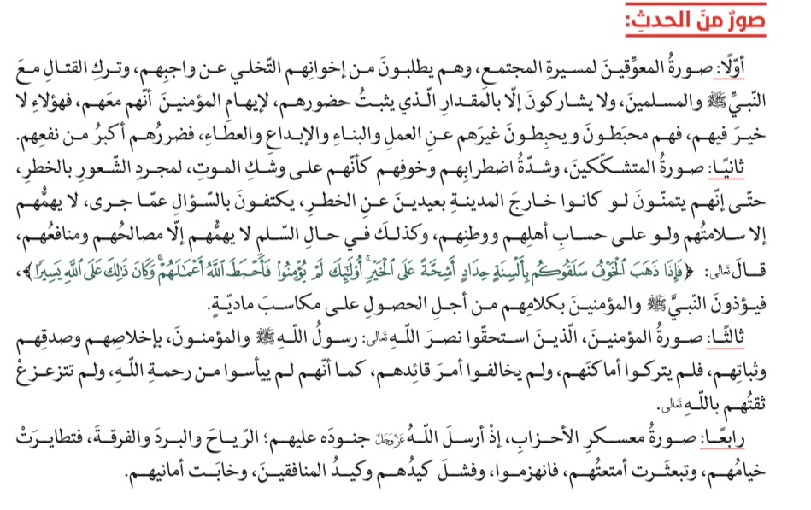

Slide 11
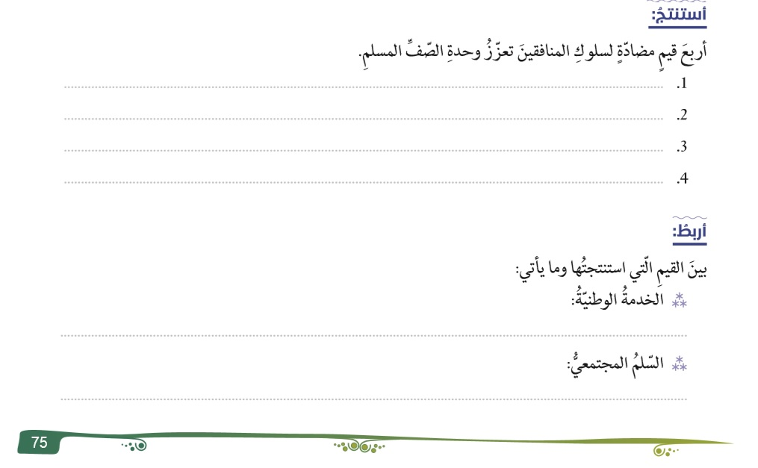
التشجيع على الثبات
رفع المعنويات
مراعاة مصالح الناس والوطن
تفضيل الآخرة على الدنيا
المشاركة في حماية الوطن والثبات وعدم الفرار
عدم نشر الشائعات

Slide 12
أي أنهم لم يصدقوا الله ورسوله فأذهب الله أجورهم وأبطلها
المنافقين
لأنهم نافقوا وارتدوا
لأنه حاولوا نشر الوهن والخذلان وتركوا صفوفهم ليضعفوا من قوة المسلمين
سؤال استنكاري قول الله تعالى « ولو كانوا فيكم ما قاتلوا إلا قليلا «

Slide 13
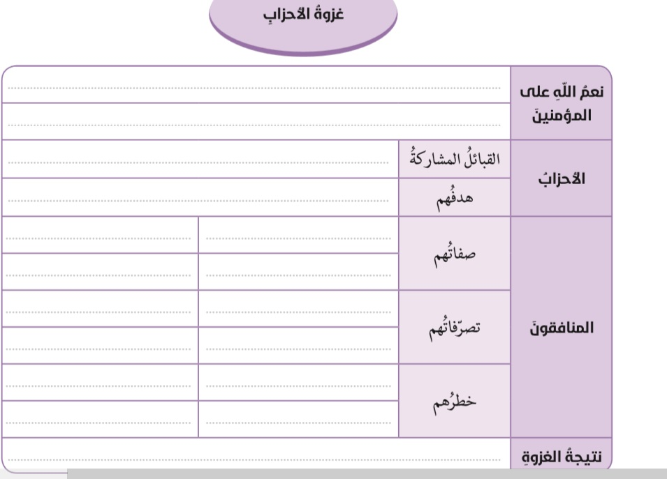
جنود من الملائكة
تسخير الريح
غطفان – بنو أسد – قريش – بنو النضير – بنو عامر
القضاء على الرسول صلى الله عليه وسلم ودعوته
الطمع – اخلاف الوعد
الكذب
موالاة الكافرين وأهل الكتاب
ضعف الإيمان
تخذيل الجيش
الكذب
تثبيط الهمم
الخيانة
زعزعة الأمن
نشر الشائعات
نشر الفتن
انتصار المسلمين وهزيمة الأحزاب

Slide 14
في حال القتال : يخافون من القتل والهلاك
وفي حال السلم : يؤذون المسلمين بألسنتهم
التذكير بنعم الله تعالى لشكرها وخاصة نعمة الرسالة
نقض بنو النضير لعهدهم مع رسول الله صلى الله عليه وسلم وإجلائهم عن المدينة
تثبيط الهمم - زعزعة الأمن - نشر الشائعات - الانسحاب من الجيش لإضعاف قوة المسلمين

Slide 15
لأنه ينتمي لمجتمع المسلمين لكن ولائهم لأعداء المسلمين

Slide 16
اعداد الأستاذة/ .........................................

